Slide 1

MÓDULO 3 · TRABALHO, ENERGIA E QUANTIDADE DE MOVIMENTO · AULA 47
Estática do Corpo Extenso
Torque e equilíbrio
Estática do Corpo Extenso (Condições de equilíbrio e torque)

Slide 2
Para começar
Por que é mais fácil afrouxar um parafuso apertado usando uma chave de cano longa do que uma curta, aplicando a mesma força na ponta?
POSSOR · Trabalho, Energia e Quantidade de Movimento · Aula 47
2

Slide 3
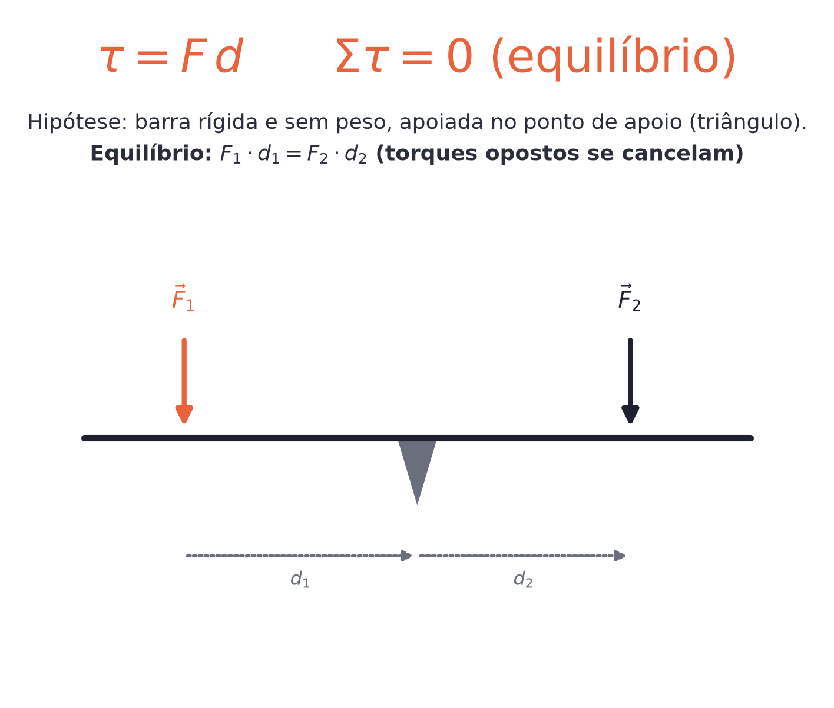
O conceito central
Torque, τ=F·d, mede a tendência de uma força girar um corpo — quanto maior o braço de alavanca d, maior o torque para a mesma força.
POSSOR · Trabalho, Energia e Quantidade de Movimento · Aula 47
3

Slide 4
Como funciona
Equilíbrio estático de um corpo extenso exige DUAS condições simultâneas.
• ΣF=0: equilíbrio de translação
• Στ=0: equilíbrio de rotação
POSSOR · Trabalho, Energia e Quantidade de Movimento · Aula 47
4

Slide 5

Cuidado com essa armadilha
Força resultante nula (ΣF=0) não garante equilíbrio total — um corpo pode ainda GIRAR se o torque resultante não for nulo. As duas condições são independentes.
POSSOR · Trabalho, Energia e Quantidade de Movimento · Aula 47
5

Slide 6
Exemplo resolvido
Uma força de 40 N é aplicada perpendicularmente a uma porta, a 0,8 m das dobradiças.
τ = F·d
τ = 40×0,8
τ = 32 N·m
POSSOR · Trabalho, Energia e Quantidade de Movimento · Aula 47
6

Slide 7
Roteiro de hoje
1
Pergunta inicial
2
ΣF=0 e Στ=0
3
Exemplo resolvido
4
Exercícios
POSSOR · Trabalho, Energia e Quantidade de Movimento · Aula 47
7

Slide 8

Hora dos Exercícios — Fixação
QUESTÃO 1
Uma força de 40 N é aplicada perpendicularmente a uma porta, a 0,8 m das dobradiças. Calcule o torque produzido.
💡 Dica
Meça sempre o braço de alavanca perpendicularmente à linha de ação da força.
POSSOR · Trabalho, Energia e Quantidade de Movimento · Aula 47
8

Slide 9

Gabarito e Encerramento
Resposta
τ = F·d = 40×0,8 = 32 N·m.
Resumo da Aula
Um braço de alavanca maior produz mais torque com a mesma força.
• Equilíbrio total exige força resultante nula E torque resultante nulo.
Próxima aula: Módulo concluído.
POSSOR · Trabalho, Energia e Quantidade de Movimento · Aula 47
9

